Slide 1
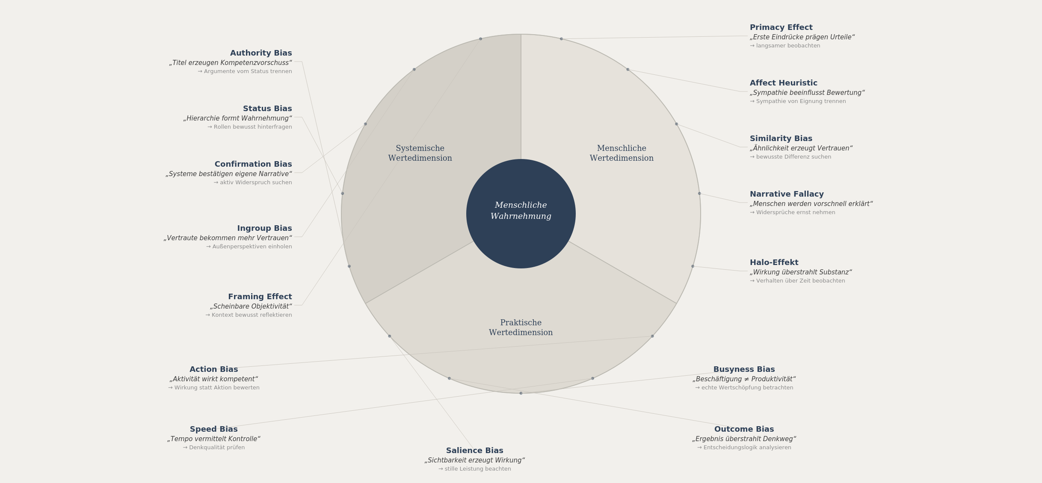
Diagnostisches Beobachtungsraster
Wahrnehmungsverzerrungen in den drei Wertedimensionen
Biases, Blindstellen und diagnostische Gegenbewegungen
profilingvalues · Diagnostik & Entwicklung
Kognitive Verzerrungen in der Wertediagnostik

